Slide 1
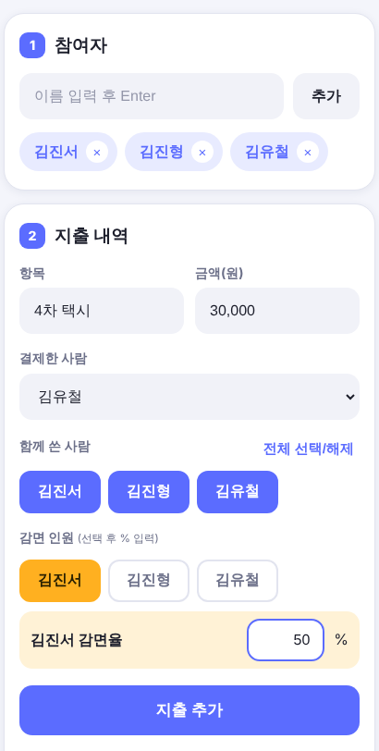

Dutch-Pay
더치페이도, AI 판단도
기준이 필요했다
한 줄 요청 · 명세서 · Claude 작업 규칙의 비교
모임 정산 담당자가 결제자와 참여 조건이 다른 상황에서
감면율을 반영하고, 누가 누구에게 얼마를 보낼지
브라우저에서 한 번에 확인하게 한다.
phase0
phase2/doc
phase2/claude
김진서
50% 감면을 설정하는 실제 화면
https://tragicoding.github.io/HandsOn/
https://github.com/tragicoding/HandsOn
Notes:
[20초]
안녕하세요, 김진서입니다. 조건이 다른 모임의 더치페이를 정산하는 앱을 만들었습니다. 제 발표의 중심은 앱의 기능 수가 아니라, 한 줄 요청으로 만든 phase0, 명세서만 읽고 만든 phase2/doc, Claude 작업 규칙까지 적용한 phase2/claude의 차이입니다. 어떤 결과는 받아들였고 어떤 판단에는 사람이 개입해야 했는지 말씀드리겠습니다.
출처
https://github.com/tragicoding/HandsOn/blob/c933facb02468188fe9abaefc8d181b4a38ce789/docs/PRD.md
https://github.com/tragicoding/HandsOn/blob/c933facb02468188fe9abaefc8d181b4a38ce789/docs/requirements.md
https://github.com/tragicoding/HandsOn/blob/c933facb02468188fe9abaefc8d181b4a38ce789/docs/log/web-screenshot/phase2-claude-05.png
장식 배경: OpenAI image_gen 기본 도구로 생성. 프롬프트: 크림색 종이 배경, 라벤더 영수증 캐릭터와 연필·동전, 텍스트 없는 미니멀 문구류 스타일.

Slide 2
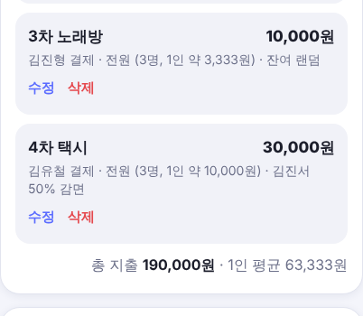
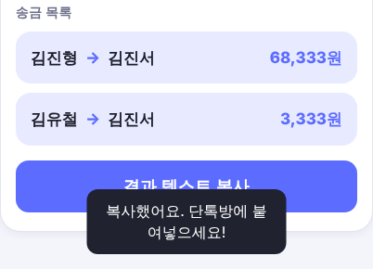
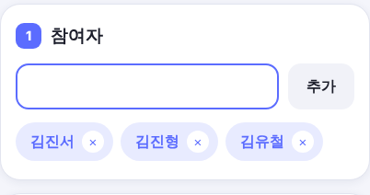
Dutch-Pay / 성찰 기록
조건이 다른 모임도 한 번에 정산
불편 택시를 따로 타거나 술을 안 마신 친구까지 똑같이 나누기 어려웠다.
기존 방식 카카오 정산만으로는 개인별 감면과 여러 결제자의 상계를 함께 처리하기 어려웠다.
1 참여자 입력
2 지출 조건 반영
3 송금 결과 복사
이름을 추가하고 함께 쓴 사람 선택
각 지출의 결제자·감면·잔여액 반영
서로 갚을 금액을 상계해 공유
기능별 실제 캡처(시점별 금액 상이). localStorage에 저장하며 로그인·서버·실제 송금 기능은 없다.
02 / 07
Notes:
[70초]
모임에서는 모두가 같은 금액을 쓰지 않습니다. 택시는 나누어 타고 술을 마시지 않은 사람은 술값을 빼 주기도 합니다. 기존 정산 기능에 이런 조건을 넣기 어려워 별도로 계산해야 했습니다. 첫 화면에서 참여자를 넣고, 지출마다 결제한 사람과 함께 쓴 사람을 고릅니다. 감면 대상의 비율을 설정하면 줄어든 금액을 나머지 사람에게 나눕니다. 원 단위가 남으면 결제자 부담이나 랜덤 배분을 고릅니다. 마지막에는 낸 돈과 쓴 돈을 합쳐 누가 누구에게 보낼지를 표시하고, 텍스트로 복사합니다. 이 화면은 phase2/claude의 실제 캡처입니다. 브라우저에만 데이터를 저장하며 실제 송금은 하지 않습니다.
출처
https://github.com/tragicoding/HandsOn/blob/c933facb02468188fe9abaefc8d181b4a38ce789/docs/PRD.md
https://github.com/tragicoding/HandsOn/blob/c933facb02468188fe9abaefc8d181b4a38ce789/docs/log/web-screenshot/phase2-claude-index.tsv

Slide 3
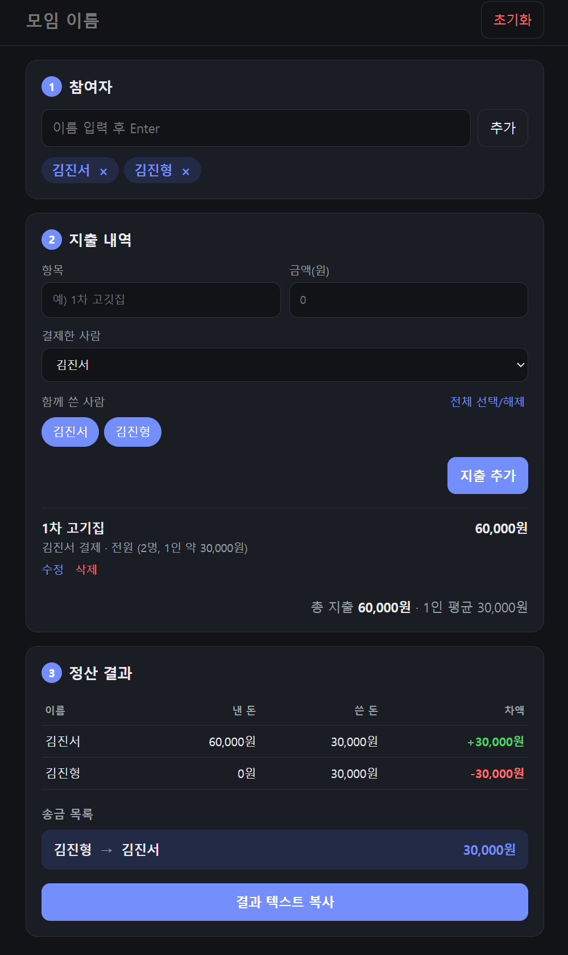
Dutch-Pay / 성찰 기록
한 줄 요청이 만든 phase0
“모임 더치페이 정산 웹앱 만들어줘”
AI가 정한 것
내 의도와의 차이
단순 1/N + 앞사람부터 잔여 배분 | 문제 있음 감면·잔여 처리 선택이 없었다
HTML / CSS / app / settle 분리 | 받아들임 작은 앱의 화면과 계산을 분리했다
정산 결과 텍스트 복사 | 받아들임 단톡방에 옮기는 흐름에 맞았다
첫 결과의 기본 흐름은 쓸 수 있었다. 이후 명세를 소급 적용한 test07에서는 84/153 PASS였다.
03 / 07
Notes:
[60초]
처음 프롬프트는 화면에 보이는 한 문장입니다. AI는 단순 N분의 1 계산과 잔여 1원을 앞사람부터 나누는 규칙을 정했습니다. 제가 원한 운전자 감면 같은 조건은 없었습니다. 반면 HTML, CSS, 화면 로직, 계산 로직을 나누고 정산 결과 복사까지 넣은 결정은 작은 앱의 출발점으로 받아들였습니다. 이후 테스트를 적용했을 때 전체는 84개만 통과했지만, 이 수치에는 나중에 요구한 기능이 없는 경우도 포함됩니다. 초기 버전이 처음부터 실패작이었다는 뜻은 아닙니다.
출처
https://github.com/tragicoding/HandsOn/blob/c933facb02468188fe9abaefc8d181b4a38ce789/docs/reflection/phase0.md
https://github.com/tragicoding/HandsOn/blob/5aec953b11df2278017cb7e63657be2eb5a0c9c7/dutch-pay/settle.js
https://github.com/tragicoding/HandsOn/blob/b125d8d2da8cbf2bd736bbedd6cc6da898f38d41/docs/log/testlog/test07.md

Slide 4
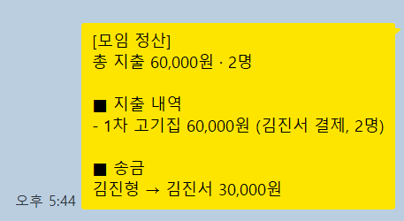
Dutch-Pay / 성찰 기록
개입하지 않음
기본 정산과 공유 흐름을 받아들일까?
프롬프트 “정산 로직에 대해서 설명해줘”
AI 출력
판단과 근거
60,000원을 두 사람이 쓰면 30,000원씩.
차액과 송금 결과를 직접 확인할 수 있어
기본 계산과 복사 흐름은 유지했다.
후속 검증 test07
불변식 24/24 송금·상계 12/12
단, 잔여액 규칙의 정답 비교는 4/8만 통과
수용 범위: 기본 합계·차액·송금 흐름. 나중에 추가한 감면·잔여 선택까지 믿었다는 뜻은 아니다.
04 / 07
Notes:
[70초]
첫 번째 판단은 개입하지 않기로 한 사례입니다. 정산 로직을 설명해 달라고 요청했고, 두 사람의 6만 원 지출이 각 3만 원으로 나뉘어 한 사람에게 송금되는 것을 확인했습니다. 이처럼 결과를 직접 대조할 수 있는 기본 계산과 공유 흐름은 수정하지 않았습니다. 나중에 같은 기준으로 재검증한 test07에서도 합계와 차액 같은 불변식 24건, 송금 횟수와 상계 12건을 모두 통과했습니다. 다만 잔여액을 누구에게 배분하는지에 대한 정답 비교는 8건 중 4건만 통과했습니다. 제가 믿을 수 있었던 것은 기본 정산의 구조였고, 모임의 세부 규칙까지는 아니었습니다.
출처
https://github.com/tragicoding/HandsOn/blob/c933facb02468188fe9abaefc8d181b4a38ce789/docs/reflection/phase0.md
https://github.com/tragicoding/HandsOn/blob/c933facb02468188fe9abaefc8d181b4a38ce789/docs/log/web-screenshot/p0-03-kakaotext-01.png
https://github.com/tragicoding/HandsOn/blob/b125d8d2da8cbf2bd736bbedd6cc6da898f38d41/docs/log/testlog/test07.md

Slide 5
Dutch-Pay / 성찰 기록
개입함
108건 PASS의 기준을 바꿔야 할까?
프롬프트 “가정 처리를 실패로 기록, 스크립트 재작성, 예외처리 수정,
명세서·test.md 반영, 작업마다 commit”
AI 출력 phase2/doc의 초기 코드
판단과 근거
if (discCount === 0 || R === 0n) {
for (const id of ids) out[id] = Number(T / N);
return out;
}
명세에 없는 동작을 정답으로 삼으면
구현과 테스트가 함께 틀릴 수 있다.
변경 후
전원 감면도 감면을 무시하고 균등 분배.
AI는 이 가정을 “약점”으로 적고 PASS 처리했다.
미정의 가정은 FAIL
명세를 확정한 뒤 다시 검증
test01 113/130 PASS · test02 126/130 PASS · test03 130/130 PASS 원문 기록과 커밋은 부록 A3·A4
05 / 07
Notes:
[90초]
두 번째 판단은 테스트가 전부 통과했다는 보고에 개입한 사례입니다. phase2/doc은 PRD와 요구사항만 보고 만들었습니다. 최초 테스트는 108건이 모두 PASS였지만, 전원이 감면 대상인 상황에서는 감면을 무시하고 균등하게 나누고 있었습니다. 비활성 참여자를 과거 지출에서 자동으로 빼는 등 정하지 않은 규칙도 있었습니다. AI가 자신의 구현을 정답으로 삼았기 때문에 테스트와 구현이 함께 틀릴 수 있었습니다. 저는 가정 처리를 실패로 기록하고, 테스트를 재작성하고, 명세에 규칙을 반영하도록 요청했습니다. 이후 130건 기준으로 실패 17건을 드러냈고, 코드를 고친 뒤에도 문서 미반영 4건을 남겨 두었습니다. 명세까지 고친 뒤에야 130건이 모두 통과했습니다. 서로 다른 회차의 전체 건수는 다르므로 108에서 130으로 품질이 22만큼 올랐다고 읽으면 안 됩니다. 핵심은 무엇을 PASS로 인정할지 바꾼 판단입니다.
출처
https://github.com/tragicoding/HandsOn/blob/c933facb02468188fe9abaefc8d181b4a38ce789/docs/reflection/phase2-doc.md
https://github.com/tragicoding/HandsOn/blob/7ce8bfa/src/settle.js
https://github.com/tragicoding/HandsOn/blob/c933facb02468188fe9abaefc8d181b4a38ce789/docs/log/error/error02.md
https://github.com/tragicoding/HandsOn/blob/c933facb02468188fe9abaefc8d181b4a38ce789/docs/log/testlog/test01.md
https://github.com/tragicoding/HandsOn/blob/c933facb02468188fe9abaefc8d181b4a38ce789/docs/log/testlog/test03.md
https://github.com/tragicoding/HandsOn/commit/d795cb1

Slide 6
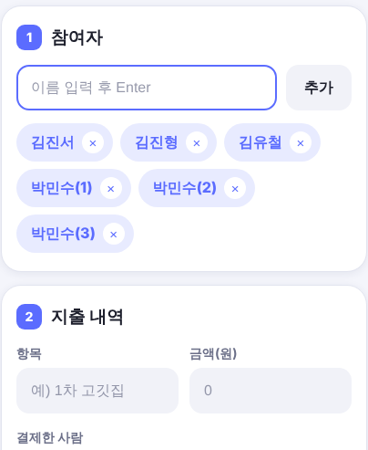
Dutch-Pay / 성찰 기록
개입함
되물은 네 가지를 기본값에 맡겨도 될까?
프롬프트 “workflow phase2-claude_flow 실행”
AI는 4가지를 물었다. 나는 처음엔 모두 “[No preference]”로 답했다.
판단할 규칙 | 기존 동작 / 가정 | 내가 확정한 동작
감면율 소수 | 12.5가 125로 입력됨¹ | 정수만 허용 + 안내
동명이인 | 중복 이름 거부 | (1), (2), (3)으로 구분
결제자 포함 | 함께 쓰지 않아도 허용 | 함께한 사람에 반드시 포함
수정 시 잔여액 | 수정할 때마다 다시 질문 | 이전 방식과 seed 유지
동명이인 구분
실제 AI 출력
판단 돈과 사용자 선택에 영향을 주는 규칙은 내가 정한다.
결과: 명세를 먼저 바꾸고 소스 4파일·테스트를 맞춰 test06 153/153 PASS. ¹ phase2/doc test05 관찰값
06 / 07
Notes:
[75초]
세 번째 판단은 AI가 되물은 질문을 어떻게 처리할지입니다. phase2/claude는 명세 외에 CLAUDE.md와 agents, skills, workflow를 적용했습니다. 이전에는 묻지 않던 감면율, 동명이인, 결제자 포함, 수정 시 팝업의 네 가지를 물었습니다. 처음에는 모두 No preference로 넘겼고, 기본값을 적용한 버전은 이전 133건 테스트를 모두 통과했습니다. 그러나 기본값이 제 의도와 같은 것은 아니었습니다. 동명이인은 번호로 구분하고, 결제자는 함께 쓴 사람에 포함하고, 수정 시에는 기존 잔여 처리 선택을 유지하도록 제가 확정했습니다. 소수 감면율도 조용히 다른 값으로 바꾸면 안 됩니다. 명세, 코드, 테스트 순서로 맞춘 뒤 153건을 통과했습니다. 표의 12.5가 125로 바뀌는 현상은 phase2/doc을 변경 규칙으로 검사했을 때 기록된 관찰값입니다.
출처
https://github.com/tragicoding/HandsOn/blob/c933facb02468188fe9abaefc8d181b4a38ce789/docs/reflection/phase2-claude.md
https://github.com/tragicoding/HandsOn/blob/60e02d0540e4c3a8fdb338da34da506029357570/docs/log/testlog/test05.md
https://github.com/tragicoding/HandsOn/blob/8df451b3bace0f1f7991ec911221d3a70b02d463/docs/log/testlog/test06.md
https://github.com/tragicoding/HandsOn/commit/d2ad84c
https://github.com/tragicoding/HandsOn/commit/9e44c3f

Slide 7
Dutch-Pay / 성찰 기록
AI에게 맡길 범위는 검증 기준으로 정한다
phase0 | phase2/doc | phase2/claude
한 줄 요청 | PRD + 요구사항 | 명세 + 작업 규칙 + 후속 결정
test07 | test05 (doc 브랜치) | test06
84 / 153 PASS | 137 / 147 PASS | 153 / 153 PASS
맡길 수 있었던 것
사람이 정할 것
다음에는
기본 화면·복사 흐름
직접 대조 가능한 정산 계산
예외 입력의 의미
업무 규칙과 테스트의 정답
경계 사례 4개를 먼저 확정
명세·코드·테스트를 함께 갱신
총수·구성이 달라 단순 성능 순위로 해석할 수 없다. doc은 변경 전 소스이며, 작업 규칙만의 효과를 분리한 실험도 아니다.
07 / 07
Notes:
[35초]
세 결과를 모으면 phase0은 84/153, phase2/doc은 137/147, phase2/claude는 153/153입니다. 테스트 수와 수정 범위가 달라 작업 규칙만의 효과라고 단정할 수는 없습니다. 제가 배운 것은 기본 화면과 대조 가능한 계산은 맡길 수 있지만, 예외 입력의 의미와 테스트의 정답은 사람이 정해야 한다는 점입니다. 다음에는 경계 사례 네 개를 먼저 결정하고, 명세와 코드와 테스트를 함께 갱신하겠습니다. 감사합니다.
출처
https://github.com/tragicoding/HandsOn/blob/b125d8d2da8cbf2bd736bbedd6cc6da898f38d41/docs/log/testlog/test07.md
https://github.com/tragicoding/HandsOn/blob/60e02d0540e4c3a8fdb338da34da506029357570/docs/log/testlog/test05.md
https://github.com/tragicoding/HandsOn/blob/8df451b3bace0f1f7991ec911221d3a70b02d463/docs/log/testlog/test06.md

Slide 8
증거 부록 / 열람용
A1 비교 결과와 집계 범위
항목 | phase0 | phase2/doc | phase2/claude
참조 로그 | test07 | test05 | test06
로직 PASS / 전체 | 72 / 124 | 112 / 118 | 124 / 124
UI PASS / 전체 | 12 / 29 | 25 / 29 | 29 / 29
전체 PASS / FAIL | 84 / 69 | 137 / 10 | 153 / 0
총 테스트 수 | 153 | 147 | 153
읽는 기준
doc은 동명이인 로직을 UI에서만 검사해 총수가 다르다.
phase0의 UI FAIL 17건 중 5건은 앞선 실패의 영향이다.
phase0 PASS에는 phase2/claude 문서를 검사한 6건도 포함된다.
A01
Notes:
[발표하지 않음]
이 표는 저장소에 기록된 테스트 결과를 옮긴 것이다. 이번 PPT 제작 중 앱 테스트를 새로 실행한 결과가 아니다. test05는 phase2/claude의 133/133 로그가 아니라 phase2/doc 브랜치의 137/147 로그다. 동일한 요구 규칙을 비교했지만, 대상 구조에 맞춘 어댑터와 검사 개수가 다르다. phase0 UI 실패 중 복사 형식 등의 다섯 건은 선행 실패에 영향을 받으므로 기능 자체의 독립 실패로 읽지 않는다. 무작위 300개 입력 검증은 테스트 집계에서 한 건이다.
출처
https://github.com/tragicoding/HandsOn/blob/b125d8d2da8cbf2bd736bbedd6cc6da898f38d41/docs/log/testlog/test07.md
https://github.com/tragicoding/HandsOn/blob/60e02d0540e4c3a8fdb338da34da506029357570/docs/log/testlog/test05.md
https://github.com/tragicoding/HandsOn/blob/8df451b3bace0f1f7991ec911221d3a70b02d463/docs/log/testlog/test06.md

Slide 9
증거 부록 / 열람용
A2 무엇을 다르게 주었나
비교 조건 | phase0 | phase2/doc | phase2/claude
만들 때 준 정보 | 한 줄 프롬프트 | PRD·requirements 레퍼런스 이미지 | 동일 명세 + CLAUDE.md agents·skills·workflow
작업 방식 | 3턴 기록 실행·로직 설명 요청 | 구현 시 작업 규칙 제외 검증·기록·배포만 허용 | 구현·검증·기록·memory 릴리즈 순서 명시
구조 | app.js / settle.js index.html / style.css | app.js / settle.js validate.js 등 | core / data / ui 파일당 100줄 이하 규칙
추가 네 규칙 | 미구현 | 소스 수정 없이 재검증 | 명세부터 수정해 구현
해석의 한계
claude는 doc 단계의 교훈을 이어받았고 추가 수정도 했다.
따라서 에이전트 구성 자체의 우월성을 입증한 통제 실험은 아니다.
A02
Notes:
[발표하지 않음]
phase2/doc도 테스트·문서화·릴리즈 단계에서는 .claude 지침을 일부 사용했다. 이를 .claude를 전혀 쓰지 않은 버전으로 설명하면 부정확하다. 구현 단계에서만 PRD와 requirements에 제한한 대조군이다. phase2/claude는 phase2/doc의 테스트 기준 수정 및 명세 보완을 상속했다. 또한 변경 규칙 4건의 실제 구현을 claude에만 적용했다. 시간과 토큰은 원자료가 근사값과 미측정을 포함하므로 정량 효율 비교에서 제외했다.
출처
https://github.com/tragicoding/HandsOn/blob/c933facb02468188fe9abaefc8d181b4a38ce789/.claude/workflow/phase2-doc.md
https://github.com/tragicoding/HandsOn/blob/c933facb02468188fe9abaefc8d181b4a38ce789/.claude/workflow/phase2-claude_flow.md
https://github.com/tragicoding/HandsOn/blob/c933facb02468188fe9abaefc8d181b4a38ce789/.claude/skills/coding.md
https://github.com/tragicoding/HandsOn/blob/c933facb02468188fe9abaefc8d181b4a38ce789/docs/reflection/phase2-doc.md
https://github.com/tragicoding/HandsOn/blob/c933facb02468188fe9abaefc8d181b4a38ce789/docs/token/tokens.md

Slide 10
증거 부록 / 열람용
A3 사례별 프롬프트 기록
사례 1 개입하지 않음 / phase0 3턴
“정산 로직에 대해서 설명해줘”
사례 2 개입함 / P2D-02
“가정 처리를 실패로 기록, 스크립트 재작성, 예외처리 수정,
명세서·test.md 반영, 작업마다 commit”
사례 3 개입함 / P2C-02, P2C-03
“workflow phase2-claude_flow 실행”
변경 요청: 감면율 정수만 / 동명이인 (1)(2) / 결제자는 함께한 사람에 포함(아니면 예외처리) /
수정 저장 시 잔여 선택 유지 / 기능별 스크린샷. change·test_change workflow 실행 후
phase2/doc에도 같은 test 적용
위 문구는 reflection의 Turn 표 기록을 그대로 옮겼다. 별도 대화 전문은 저장소에서 확인되지 않았다.
A03
Notes:
[발표하지 않음]
첫 프롬프트: 모임 더치페이 정산 웹앱 만들어줘. Phase0 Turn 표는 프롬프트 원문이라고 명시한다. phase2-doc 및 phase2-claude는 Turn 표에 저장된 Developer 질문/요청 문구를 인용했다. 별도 세션 대화 전문이 없으므로 저장된 기록이 대화 전문과 완전히 동일한지 독립 확인할 수 없다. 사례3의 No preference 응답 네 건도 phase2-claude reflection 및 당시 test05 기록에서 인용했다.
출처
https://github.com/tragicoding/HandsOn/blob/c933facb02468188fe9abaefc8d181b4a38ce789/docs/reflection/phase0.md
https://github.com/tragicoding/HandsOn/blob/c933facb02468188fe9abaefc8d181b4a38ce789/docs/reflection/phase2-doc.md
https://github.com/tragicoding/HandsOn/blob/c933facb02468188fe9abaefc8d181b4a38ce789/docs/reflection/phase2-claude.md

Slide 11
증거 부록 / 열람용
A4 판단을 확인할 수 있는 커밋
사례 / 목적 | 커밋 | 바뀐 내용
초기 기준점 | 5aec953 | phase0-baseline 태그의 실제 소스
PASS 기준 개정 | d795cb1 | 명세 미정의 가정은 FAIL, 로그 판정 일치
규칙을 코드로 반영 | 0aa2728 | 감면 대상 검증·비활성 처리, validate.js 추가
명세와 테스트 기준 확정 | 6edfeba / 96f46ae | 감면 대상 0~N-1명·과거 지출 유지 명시
추가 네 규칙을 명세화 | d2ad84c | 정수 감면·동명이인·결제자·잔여 선택
추가 네 규칙 구현 | 9e44c3f | 소스 4파일 변경, +55 / -11줄
변경 규칙 테스트 | 7c37273 | 로직 124건 + UI 29건으로 확장
로그 커밋: doc test05 = 60e02d0 / claude test06 = 8df451b / phase0 test07 = b125d8d
A04
Notes:
[발표하지 않음]
각 커밋 링크에서 변경 내역을 열람할 수 있다. phase0 reflection에 적힌 abc1234는 실제 해시가 아니므로 태그 조회 결과인 5aec953을 사용했다. 9e44c3f는 src/js/core/validate.js, ui/formEvents.js, ui/formSubmit.js, ui/members.js 네 파일을 변경했다. 로그 원본 복원과 새 정정 기록은 4800b79에 있다.
출처
https://github.com/tragicoding/HandsOn/commit/5aec953
https://github.com/tragicoding/HandsOn/commit/d795cb1
https://github.com/tragicoding/HandsOn/commit/0aa2728
https://github.com/tragicoding/HandsOn/commit/6edfeba
https://github.com/tragicoding/HandsOn/commit/96f46ae
https://github.com/tragicoding/HandsOn/commit/d2ad84c
https://github.com/tragicoding/HandsOn/commit/9e44c3f
https://github.com/tragicoding/HandsOn/commit/7c37273
https://github.com/tragicoding/HandsOn/commit/60e02d0
https://github.com/tragicoding/HandsOn/commit/8df451b
https://github.com/tragicoding/HandsOn/commit/b125d8d
https://github.com/tragicoding/HandsOn/commit/4800b79

Slide 12
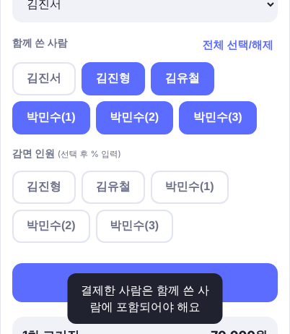
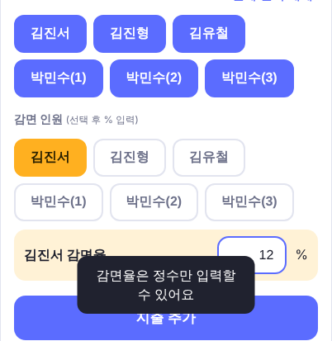
증거 부록 / 열람용
A5 소수 감면율과 결제자 포함의 전후
phase2/doc test05
phase2/claude test06
12.5가 125로 입력되고 안내가 없었다.
소수 감면율 지출을 계산에서도 제외하지 않았다.
정상 지출 50,000원 + 잘못된 지출 50,000원
기대 총액 50,000원 / 실제 100,000원
결제자가 함께한 사람에 없는 지출도 통과.
정상 50,000원 + 잘못된 30,000원
기대 총액 50,000원 / 실제 80,000원
소수 입력 시 정수 안내
UI는 12만 남김
결제자 미포함 시
지출 추가 거부
UI 처리와 계산 검증을 구분: UI는 소수 부분을 제거하고 안내한다. core는 소수 감면율 지출 자체를 거부한다.
A05
Notes:
[발표하지 않음]
오류의 심각성은 화면에서 예외가 발생했는지가 아니라 입력 의미가 조용히 달라지는지에 있다. phase2/doc의 form input은 숫자 이외 문자를 지워 12.5가 125가 되었고 이후 감면율 보정을 거쳤다. 개선 후에는 정수만 안내를 띄우고 UI 입력에 12만 남긴다. 프로그램으로 소수 감면율 지출을 직접 전달하면 core 검증에서 거부하고 사유를 남긴다. 이는 완전한 입력 롤백과 다르므로 슬라이드에서도 구분한다.
출처
https://github.com/tragicoding/HandsOn/blob/60e02d0540e4c3a8fdb338da34da506029357570/docs/log/testlog/test05.md
https://github.com/tragicoding/HandsOn/blob/60e02d0540e4c3a8fdb338da34da506029357570/docs/log/error/error03.md
https://github.com/tragicoding/HandsOn/blob/8df451b3bace0f1f7991ec911221d3a70b02d463/docs/log/testlog/test06.md
https://github.com/tragicoding/HandsOn/blob/c933facb02468188fe9abaefc8d181b4a38ce789/src/js/ui/formEvents.js
https://github.com/tragicoding/HandsOn/blob/c933facb02468188fe9abaefc8d181b4a38ce789/src/js/core/validate.js

Slide 13
증거 부록 / 열람용
A6 재현 경로와 남은 확인 범위
로그 찾기
phase0 : phase2/claude의 docs/log/testlog/test07.md
phase2/doc : 해당 브랜치의 docs/log/testlog/test05.md
phase2/claude : docs/log/testlog/test06.md
재실행
phase2/claude node scripts/test/run_tests.js
phase0 node scripts/test/run_phase0.js
phase2/doc 해당 브랜치에서 node scripts/test/run_tests.js
확인 범위
기존 로그는 Node 로직과 Playwright/Chromium UI를 검사했다.
Safari·Edge·실제 휴대폰은 미실행이다. 토큰·시간 수치는 근사/미측정이다.
저장소 교환 기록(짝·탐색 시간·막힌 지점)과 전체 대화 로그는 확인되지 않았다.
배포
https://tragicoding.github.io/HandsOn/
현재 GitHub Pages 404 · 제출 전 배포 상태 확인 필요
A06
Notes:
[발표하지 않음]
비교 기준은 phase2/claude, 커밋 c933fac이다. GitHub Pages 주소는 현재 브라우저에서 404를 반환한다. 과제 제출 전 배포 상태를 확인하고 e-class에 PPT/PDF와 배포 주소를 등록해야 한다. 저장소 교환 기록은 presentation.md의 증거 부록 참고 항목이나 실제 기록은 확인되지 않았다. 주 개발 도구는 기록상 Claude Code이다.
출처
https://github.com/tragicoding/HandsOn
https://tragicoding.github.io/HandsOn/
https://github.com/hands-on-2026/vibe-coding-2026-template/blob/7933997a70f0948a8cc9eda8fb237a533a4a2db5/presentation.md
https://github.com/hands-on-2026/vibe-coding-2026-template/blob/2a044440e6ff9bbf8fb29a121786a51b7d3a659e/README.md

